Slide 1









MĨ THUẬT
LỚP6

Slide 2
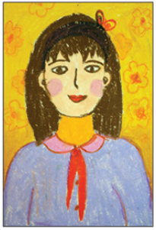
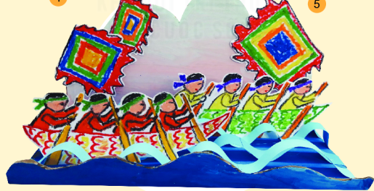
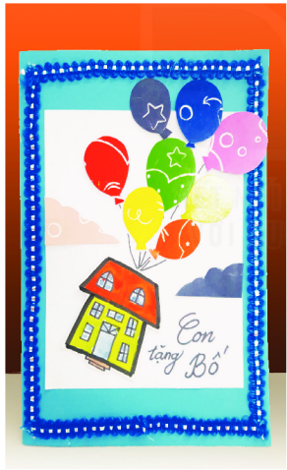
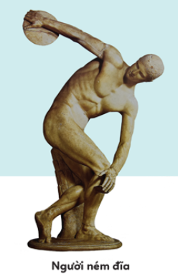
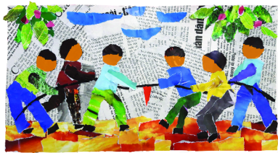

Slide 3

CHỦ ĐỀ 1: XÂY DỰNG Ý TƯỞNG TRONG SÁNG TÁC MĨ THUẬT
Tiết 1 BÀI 1: MỘT SỐ THỂ LOẠI MĨ THUẬT

Slide 4
Thể hiện
Quan sát
1
2
Thảo luận
3
4
Vận dụng

Slide 5

1. Quan sát
Em biết mĩ thuật gồm những lĩnh vực nào?
Mĩ thuật tạo hình gồm những thể loại nào?
Mĩ thuật ứng dụng gồm
những thể loại nào?

Slide 6
Mĩ thuật tạo hình gồm hội họa, đồ họa tranh in, điêu khắc, tượng, phù điêu
Gồm mĩ thuật tạo hình và mĩ thuật ứng dụng
Mĩ thuật ứng dụng gồm:
thiết kế đồ họa, thiết kế
công nghiệp, thiết kế thời trang

Slide 7
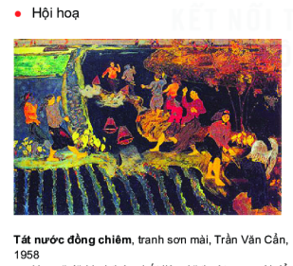

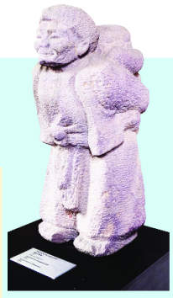
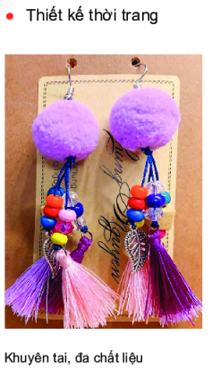
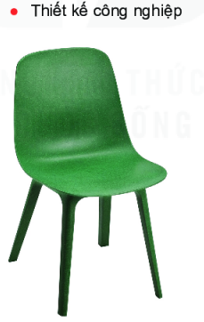
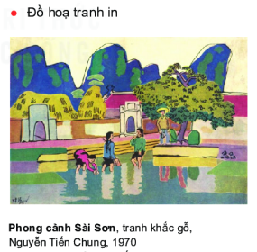
Quan sát tranh cho biết đặc điểm của các thể loại mĩ thuật tạo hình, mĩ thuật ứng dụng là gì?

Slide 8
Các thể loại mĩ thuật tạo hình đều sử dụng những yếu tố tạo hình: đường nét, màu sắc, hình khối,… đều thể hiện ý tưởng của nghệ sĩ trước thiên nhiên, cuộc sống.
Hội họa
sử dụng chấm, nét, hình khối,… thể hiện trên 2 mặt phẳng chiếu.
Điêu khắc
sử dụng kĩ thuật đục, chạm, nặn, đắp,… trên chất liệu gỗ, đá, đồng,… để tạo TPMT có khối trong không gian ba chiều
Đồ họa tranh in
sử dụng kĩ thuật in để tạo lên bảng tác phẩm như khắc gỗ, tranh in đá, tranh in lưới,…
Các thể loại mĩ thuật ứng dụng sử dụng yếu tố mĩ thuật trong thiết kế, tạo dáng sản phẩm như trang phục, bìa sách, đồ lưu niệm,… Còn gắn với sản phẩm công nghiệp, cuộc sống….

Slide 9
ĐẶC ĐIỂM THỂ LOẠI MĨ THUẬT TẠO HÌNH
Điêu khắc có đặc điểm gì về khối, thường diễn tả trên không gian nào?
Hội họa, đồ họa tranh in có đặc điểm gì về hình, màu; thường được diễn tả trên không gian nào?
TPMT trong không gian 2D có đặc điểm gì khác với TPMT trong không gian 3D?

Slide 10
ĐẶC ĐIỂM THỂ LOẠI MĨ THUẬT ỨNG DỤNG
Sản phẩm của thể loại thiết kế đồ họa khác gì với Hội họa, đồ hạo tranh in?
Sản phẩm của thể loại thiết kế đồ họa khác gì với sản phẩm của thể loại thiết kế thời trang?

Slide 11
KẾT LUẬN
- Mĩ thuật gồm 2 lĩnh vực: mĩ thuật tạo hình và mĩ thuật ứng dụng
Mĩ thuật tạo hình gồm hội họa, đồ họa tranh in, điêu khắc, tượng, phù điêu
Mĩ thuật ứng dụng gồm: thiết kế đồ họa, thiết kế công nghiệp, thiết kế thời trang
- Hình, màu, khối và sự sắp xếp các yếu tố này là đặc điểm nhận biết của mĩ thuật
- Những tác phẩm trong lĩnh vực tạo hình thường sử dụng yếu tố và nguyên lí tạo hình như: đường nét, màu sắc, hình khối, bố cục,… để thể hiện ý tưởng.
- Những sản phẩm trong lĩnh vực mĩ thuật ứng dụng thường gắn với sản xuất công nghiệp và cuộc sống

Slide 12
2. Thể hiện
Hãy dùng hình thức nặn hoặc vẽ để tạo một sản phẩm mĩ thuật?
Gợi ý:
- Em lựa chọn thể hiện sản phẩm thuộc lĩnh vực mĩ thuật nào?
- Ý tưởng thể hiện sản phẩm của em là gì?
- Em sử dụng cách nào để thể hiện?

Slide 13
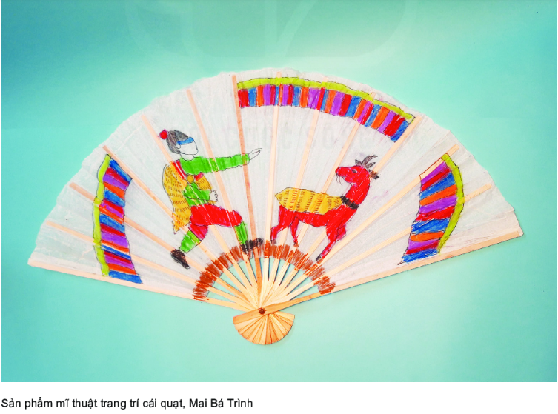
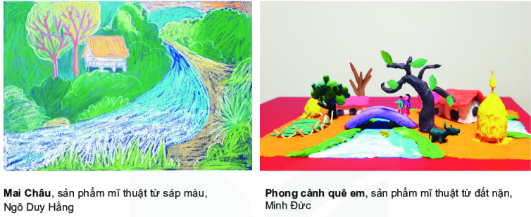

Slide 14
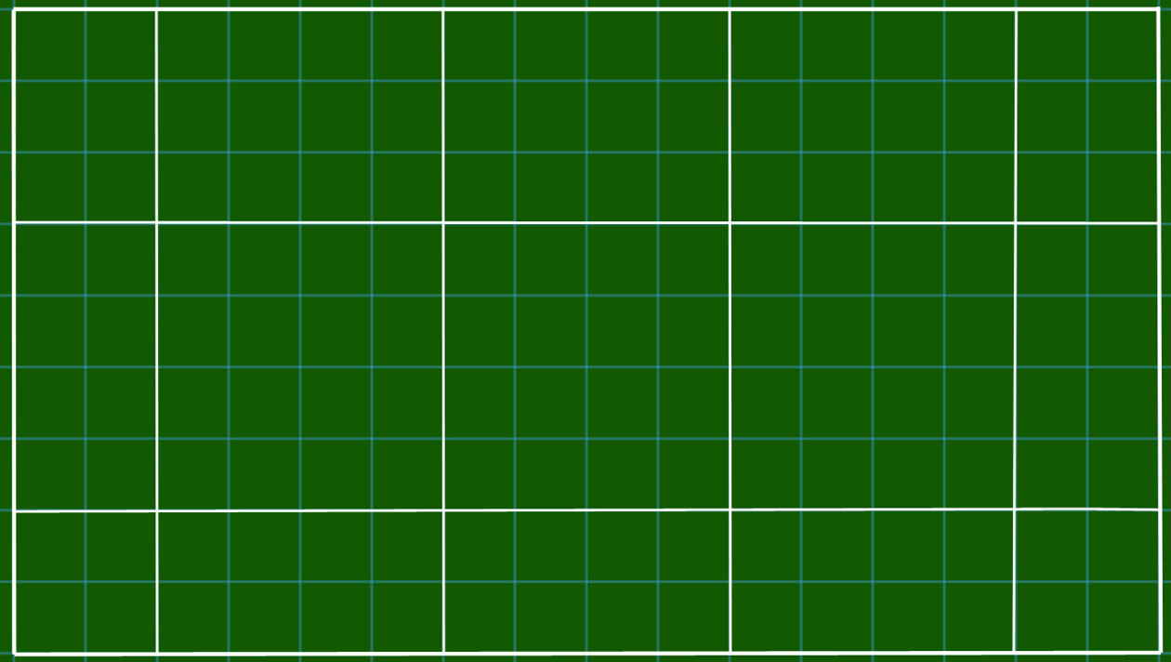

Slide 15
Nhận xét sản phẩm học tập của học sinh

Slide 16
Tiết học kết thúc
chúc các em một ngày học tập
vui vẻ !

Slide 17

3. THẢO LUẬN
Chia lớp thành 4 nhóm trưng bày SPMT và thảo luận trả lời câu hỏi:
- Sử dụng bố cục, hình khối , màu sắc, đường nét như thế nào trong SPMT của mình?
- Đặt tên cho SPMT là gì?
- SPMT thuộc thể loại mĩ thuật tạo hình nào?

Slide 18

4. Vận dụng
Tượng đài Khởi nghĩa Ba Tơ thuộc thể loại mĩ thuật tạo hình nào?
ĐIÊU KHẮC

Slide 19
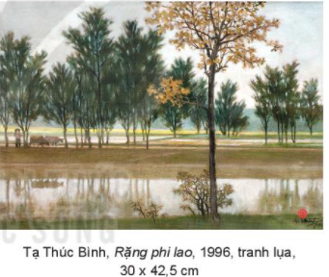

Thiết kế đồ họa
Bìa sách thuộc thể loại mĩ thuật ứng dụng nào?
Hội họa
Tranh Rặng phi lao thuộc thể loại mĩ thuật tạo hình nào?

Slide 20

Hướng dẫn về nhà
Vẽ một bức tranh theo thể loại đồ họa tranh in.
Thiết kế một trang bìa cho quyển truyện em yêu thích.

Slide 21
Cảm ơn quý thầy cô và các em đã lắng nghe!

